Slide 1




TEMA 2 IMÁGENES Y MULTIMEDIA
Colegio Salesiano San Pedro
Formación Profesional
1º CFGS DAM – Curso 2021/22

Slide 2

ÍNDICE
Imágenes
Audio
Vídeo

Slide 3
En este tema evaluamos:
C.E.8.2 Se ha insertado contenido multimedia (imágenes, audio y vídeo) en un sitio web
C.E.2.6 Se han utilizado herramientas en la creación documentos web

Slide 4
1 Imágenes
TEMA 2
IMÁGENES Y MULTIMEDIA
Imágenes
Formatos de imágenes
La etiqueta img
Fondos
Banners
Mapas de enlaces
Audio
Vídeo
A. Formatos de imagen
Los formatos más habituales son jpeg y png
png admite transparencias
Otros formatos son:
Imagen sin comprimir: bmp, raw…
Imágenes animadas: gif
IMPORTANTE: adecuar el tamaño (en kB) de las imágenes al tamaño en que se verán. Usar resolución 72ppp

Slide 5

1 Imágenes
TEMA 2
IMÁGENES Y MULTIMEDIA
Imágenes
Formatos de imágenes
La etiqueta img
Fondos
Banners
Mapas de enlaces
Audio
Vídeo
B. La etiqueta img
La etiqueta img no tiene etiqueta de cierre
<img src=“rutaImagen” width=“100%” height=“100%” alt=“texto alternativo” />
La etiqueta img es una etiqueta de línea
Indica la ruta de la imagen
src
Puede ser relativa o absoluta
Indican el ancho y alto de la imagen
Atributos img
width / height
Se expresan en % o en px
Se recomienda indicar sólo uno de ellos
Texto alternativo a la imagen
alt
Accesibilidad e indexación

Slide 6
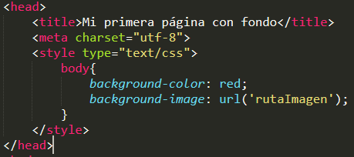
1 Imágenes
TEMA 2
IMÁGENES Y MULTIMEDIA
Imágenes
Formatos de imágenes
La etiqueta img
Fondos
Banners
Mapas de enlaces
Audio
Vídeo
C. Fondos
Crear una etiqueta de estilos dentro del head
El color se expresa con su nombre, con su código RGB o con su código hexadecimal
La ruta de la imagen puede ser relativa o absoluta
Consulta los nombres de los colores en https://www.w3schools.com/colors/colors_names.asp
Se desarrollará el tema de los fondos con más profundidad en el tema 4.

Slide 7
1 Imágenes
TEMA 2
IMÁGENES Y MULTIMEDIA
Imágenes
Formatos de imágenes
La etiqueta img
Fondos
Banners
Mapas de enlaces
Audio
Vídeo
D. Banners
Un banner es una imagen que se utiliza como cabecera de una página
Los banners tienen una relación de aspecto de 10:1 aproximadamente
En este blog puedes consultar las medidas típicas de los banners
Puedes crear banners atractivos con herramientas como GIMP o Canva

Slide 8
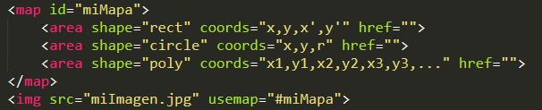
1 Imágenes
TEMA 2
IMÁGENES Y MULTIMEDIA
Imágenes
Formatos de imágenes
La etiqueta img
Fondos
Banners
Mapas de enlaces
Audio
Vídeo
E. Mapas de enlaces
Un mapa de enlaces define regiones en una imagen para incluir diferentes enlaces en cada región
Primero se define el mapa. Después, se asigna el mapa a una imagen
Un mapa es una colección de áreas. Cada área tiene un href al que enlaza
OJOCUIDAO: ajustar el tamaño de la imagen antes de empezar a crear las regiones.

Slide 9



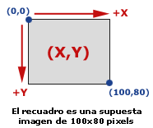
1 Imágenes
TEMA 2
IMÁGENES Y MULTIMEDIA
Imágenes
Formatos de imágenes
La etiqueta img
Fondos
Banners
Mapas de enlaces
Audio
Vídeo
Define un rectángulo
E. Mapas de enlaces
Se indican las coordenadas de las esquinas superior izquierda e inferior derecha
rect
Define un círculo
Tipos de área
circle
Se indican las coordenadas del centro y el radio
Define un polígono libre
poly
Se indican las coordenadas de cada vértice
La coordenada 0,0 es la esquina superior izquierda de la imagen.

Slide 10
2 Audio
TEMA 2
IMÁGENES Y MULTIMEDIA
Imágenes
Audio
Formatos de audio
La etiqueta audio
La etiqueta source
Vídeo
A. Formatos de audio
El formato más habitual es mp3
Otros formatos son:
Audio sin comprimir: wav, flac
Otros: wma, ogg, …
IMPORTANTE: adecuar el tamaño (en kB) del audio ajustando la calidad de compresión
Un programa habitual para edición de audio es AUDACITY

Slide 11
2 Audio
TEMA 2
IMÁGENES Y MULTIMEDIA
Imágenes
Audio
Formatos de audio
La etiqueta audio
La etiqueta source
Vídeo
La etiqueta audio es una etiqueta de línea
B. La etiqueta audio
<audio src=“rutaAudio” controls autoplay loop preload=“”>
src
Indica la ruta del audio
Puede ser relativa o absoluta
controls
Muestra controles de reproducción
Atributos audio
autoplay
Reproducción automática al cargar la página
loop
OJOCUIDAO con las combinaciones diabólicas de estos parámetros
Reproducción en bucle infinito
None: se descarga al darle al play
preload
Auto: se descarga al cargar la página
Metadata: descarga los metadatos al cargar la página y el audio al darle al play

Slide 12
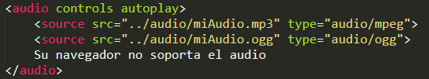
2 Audio
TEMA 2
IMÁGENES Y MULTIMEDIA
Imágenes
Audio
Formatos de audio
La etiqueta audio
La etiqueta source
Vídeo
C. La etiqueta source
<source> Permite la compatiblidad entre navegadores
En vez de definir el src en la etiqueta audio, se define a través de varias etiquetas <source>
Las etiquetas <source> se van declarando en orden de preferencia
El navegador intentará reproducir el que está en primer lugar, si no lo consigue, lo intenta con el siguiente y así sucesivamente. Si no consigue reproducir ninguno, mostrará el texto indicado entre las etiquetas <audio>

Slide 13
3 Vídeo
TEMA 2
IMÁGENES Y MULTIMEDIA
Imágenes
Audio
Vídeo
Formatos de video
La etiqueta video
La etiqueta source
Incrustar de otras fuentes
A. Formatos de vídeo
El formato más habitual es mp4
Otros formatos son:
Mkv, flv, webm, 3gp, mov, …
IMPORTANTE: adecuar el tamaño (en MB) del audio ajustando la calidad de compresión y las dimensiones (en px) del vídeo
Un programa habitual para edición de vídeo es SHOTCUT

Slide 14
3 Vídeo
TEMA 2
IMÁGENES Y MULTIMEDIA
Imágenes
Audio
Vídeo
Formatos de video
La etiqueta video
La etiqueta source
Incrustar de otras fuentes
La etiqueta vídeo es una etiqueta de línea
B. La etiqueta vídeo
<video src=“rutaVideo” width=“” height=“” controls autoplay loop preload=“” poster=“rutaMiniatura”>
src
Indica la ruta del vídeo. Relativa o absoluta
width/height
Indican el tamaño del reproductor. Indicar sólo 1 de ellos
Atributos vídeo
poster
Imagen que se utilizará como miniatura o vista previa
controls
OJOCUIDAO con las combinaciones diabólicas de estos parámetros
autoplay
Igual que en <audio>
loop
preload

Slide 15
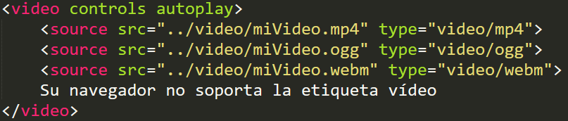
3 Vídeo
TEMA 2
IMÁGENES Y MULTIMEDIA
Imágenes
Audio
Vídeo
Formatos de video
La etiqueta video
La etiqueta source
Incrustar de otras fuentes
C. La etiqueta source
<source> Permite la compatiblidad entre navegadores
En vez de definir el src en la etiqueta video, se define a través de varias etiquetas <source>
Las etiquetas <source> se van declarando en orden de preferencia
El navegador intentará reproducir el que está en primer lugar, si no lo consigue, lo intenta con el siguiente y así sucesivamente. Si no consigue reproducir ninguno, mostrará el texto indicado entre las etiquetas <video>

Slide 16
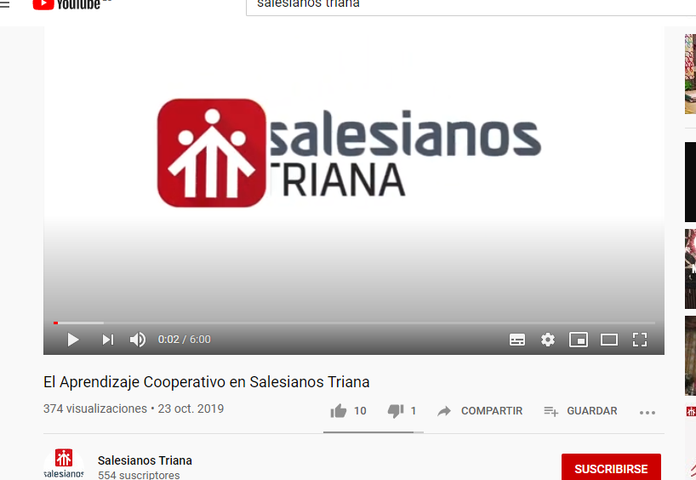
3 Vídeo
TEMA 2
IMÁGENES Y MULTIMEDIA
Imágenes
Audio
Vídeo
Formatos de video
La etiqueta video
La etiqueta source
Incrustar de otras fuentes
D. Incrustar de otras fuentes

Slide 17
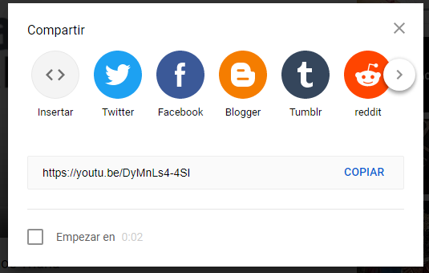
3 Vídeo
TEMA 2
IMÁGENES Y MULTIMEDIA
Imágenes
Audio
Vídeo
Formatos de video
La etiqueta video
La etiqueta source
Incrustar de otras fuentes
D. Incrustar de otras fuentes

Slide 18
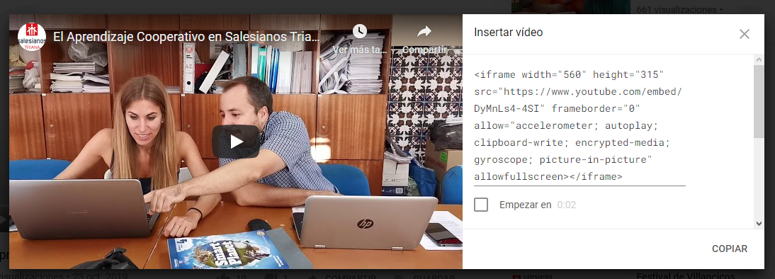
3 Vídeo
TEMA 2
IMÁGENES Y MULTIMEDIA
Imágenes
Audio
Vídeo
Formatos de video
La etiqueta video
La etiqueta source
Incrustar de otras fuentes
D. Incrustar de otras fuentes
este es el código que debes copiar. Iframe es una etiqueta de bloque

